Slide 1
Tuần 15
TIẾNG VIỆT 1
Tập 1
Bài 79: âng - âc

Slide 2



KHỞI ĐỘNG

Slide 3



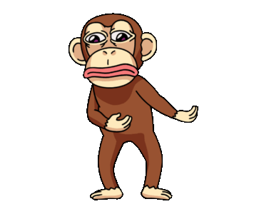
Giúp Khỉ Về Nhà

Slide 4
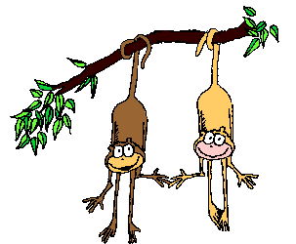



Đi Qua
Đi Qua
Đi Qua
Đi Qua
KẾT THÚC

Slide 5


Tìm 2 tiếng có vần ăng

Slide 6
Tìm hai tiếng có vần ăc

Slide 7
Đọc các từ sau
lo lắng, răng sắc nhọn

Slide 8
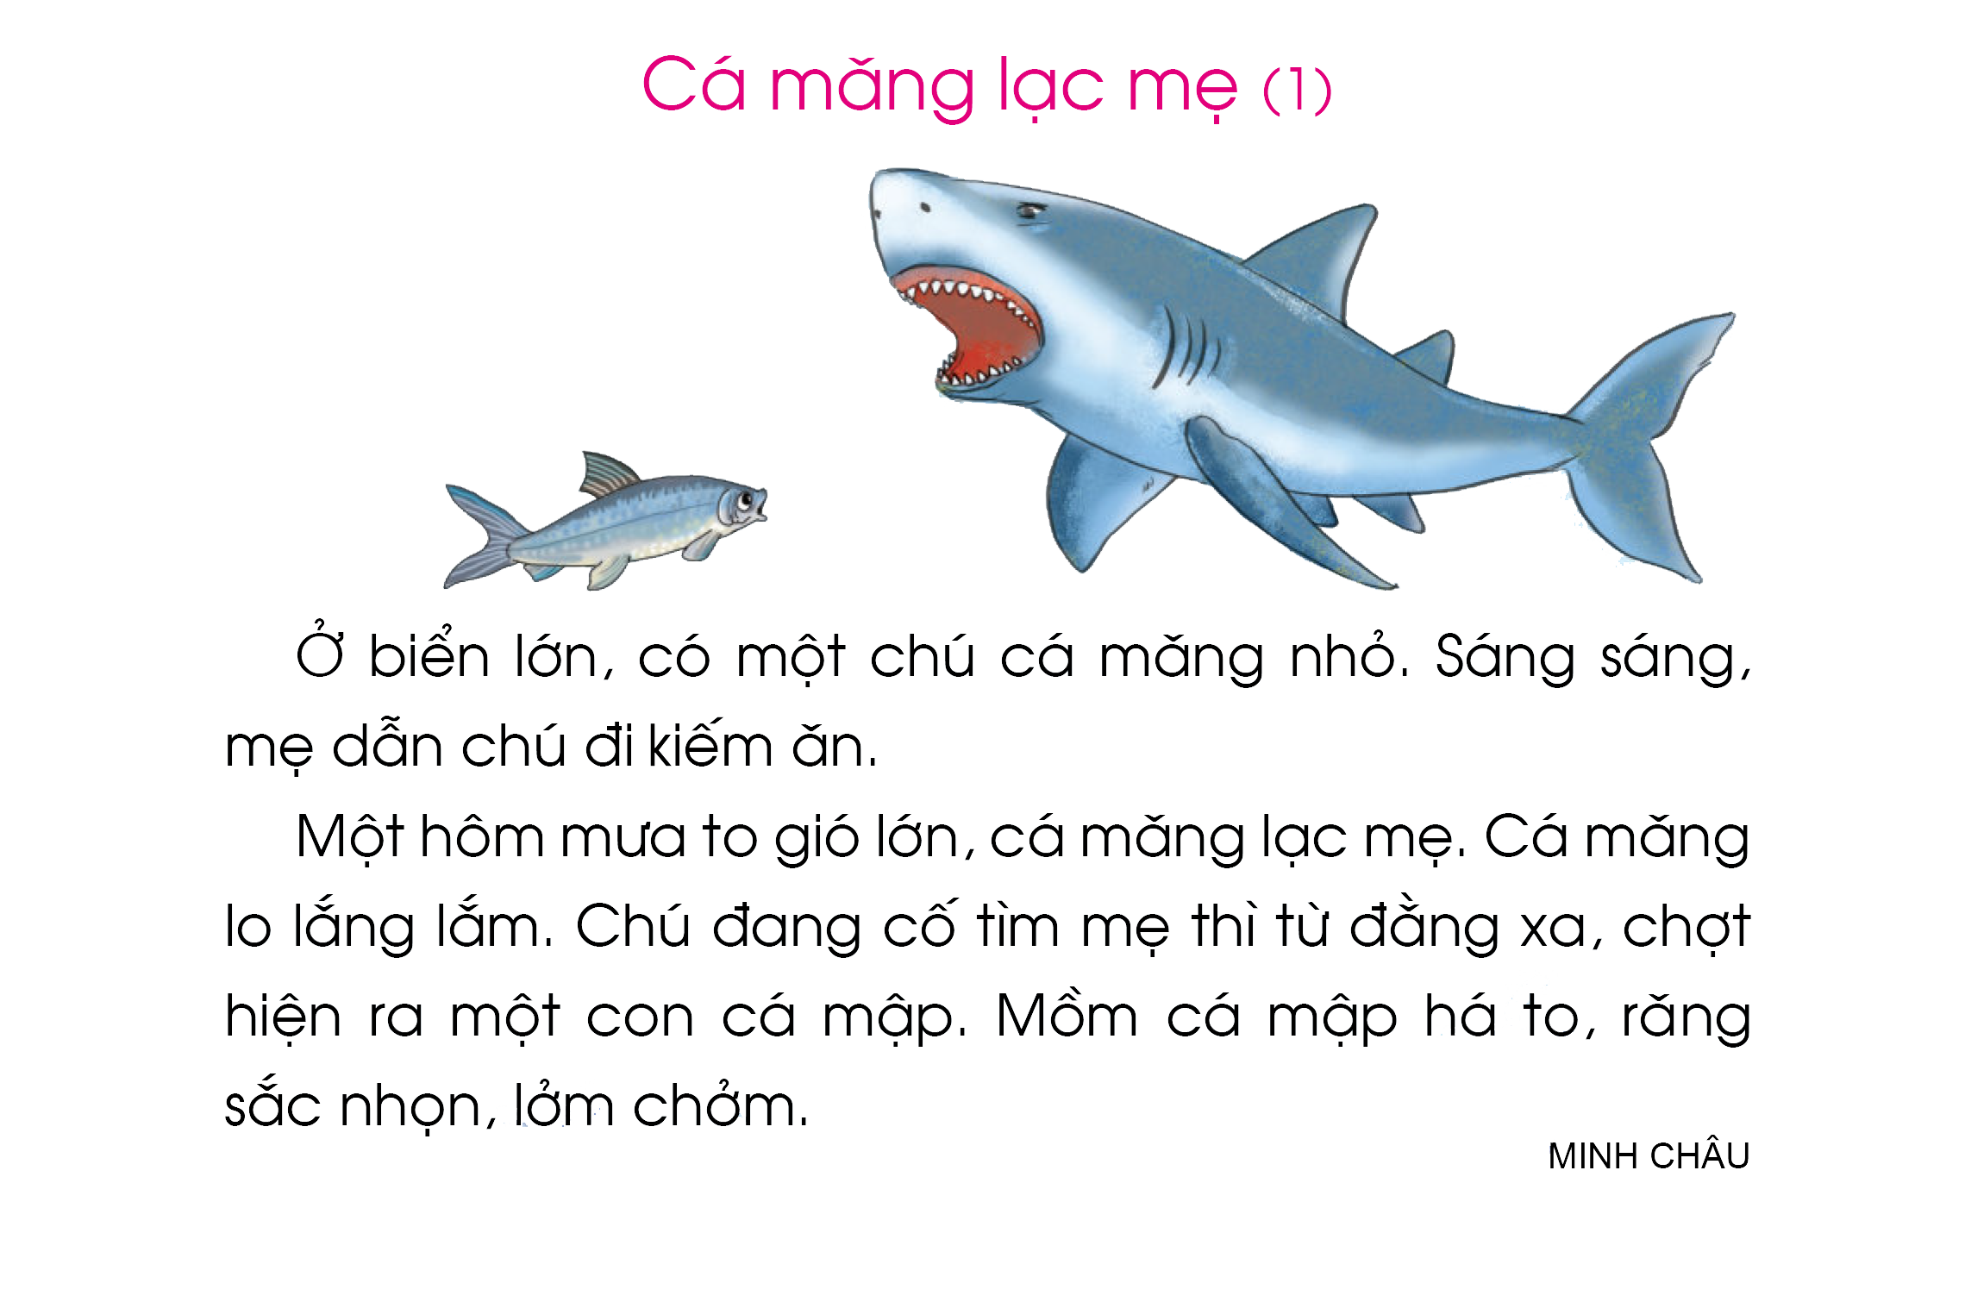

Slide 9



Bài 79: âng - âc

Slide 10


LÀM QUEN

Slide 11

âng
â
ng
(â - ngờ - âng)
ầng
nhà tầng

Slide 12

âc
â
c
quả gấc
ấc
(â - cờ - ấc)

Slide 13
So sánh
âng
âc

Slide 14

âng
tầng
âc
gấc

Slide 15
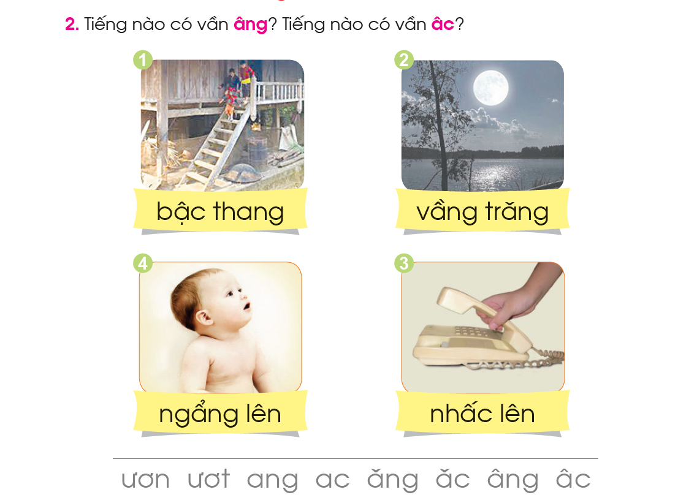

2. Tiếng nào có vần âng? Tiếng nào có vần âc?

Slide 16
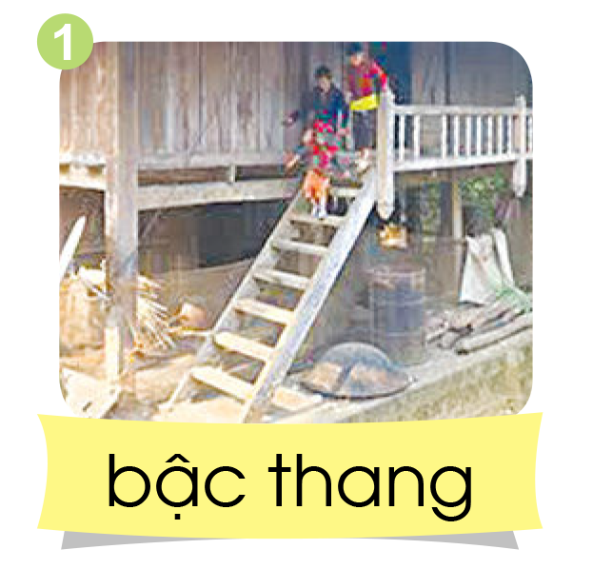

Slide 17


Slide 18


Slide 19
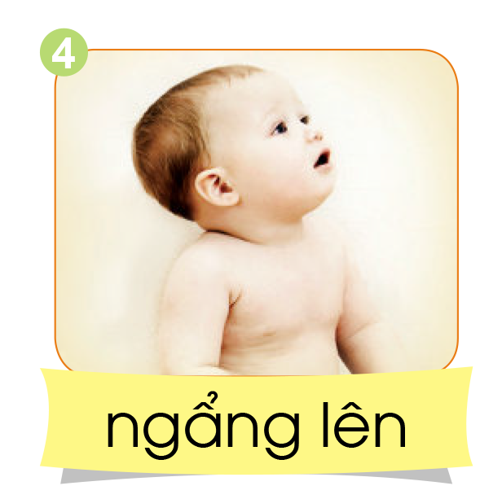

Slide 20
âng
âc

Slide 21
Tìm tiếng ngoài bài có vần:
âng
âc

Slide 22



Slide 23

TẬP ĐỌC

Slide 24


Slide 25

áp sát
bám chặt
vụt đến
giấc mơ
cảm giác lâng lâng

Slide 27

TÌM HIỂU BÀI

Slide 28
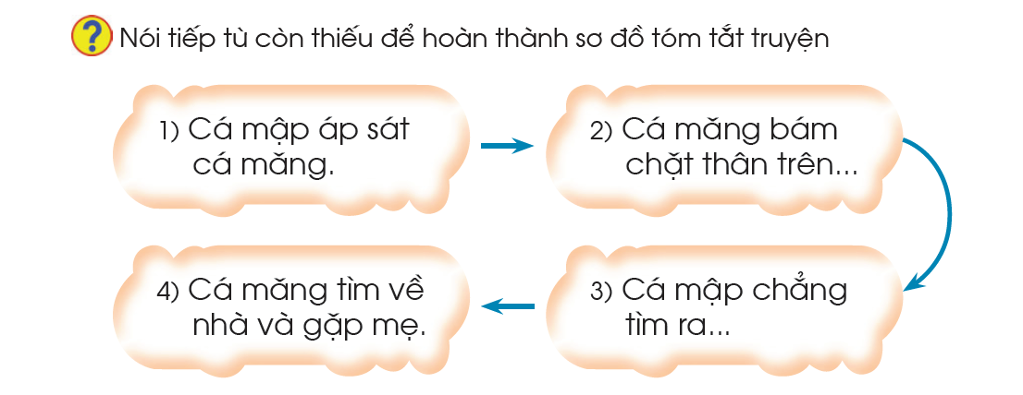

Slide 29


TẬP VIẾT

Slide 30
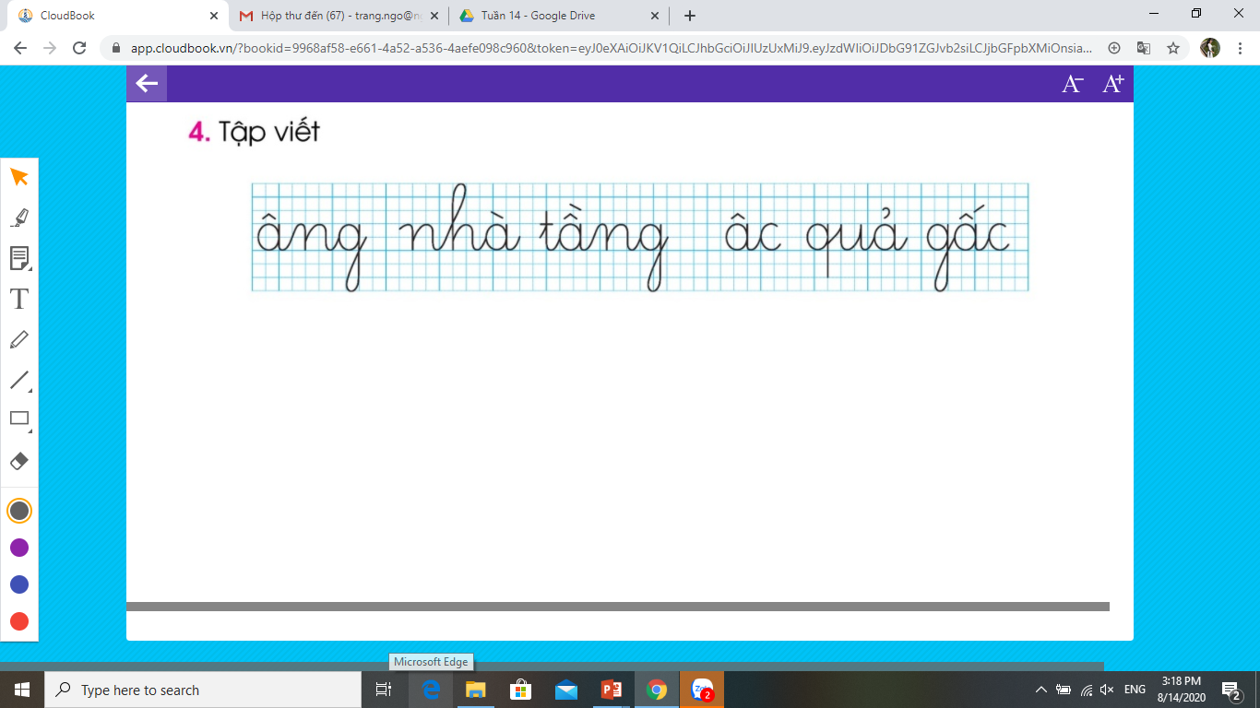
Tập viết

Slide 31

âng

Slide 32
hà tầng
n

Slide 33
âc

Slide 34
quả gấc

